Slide 1
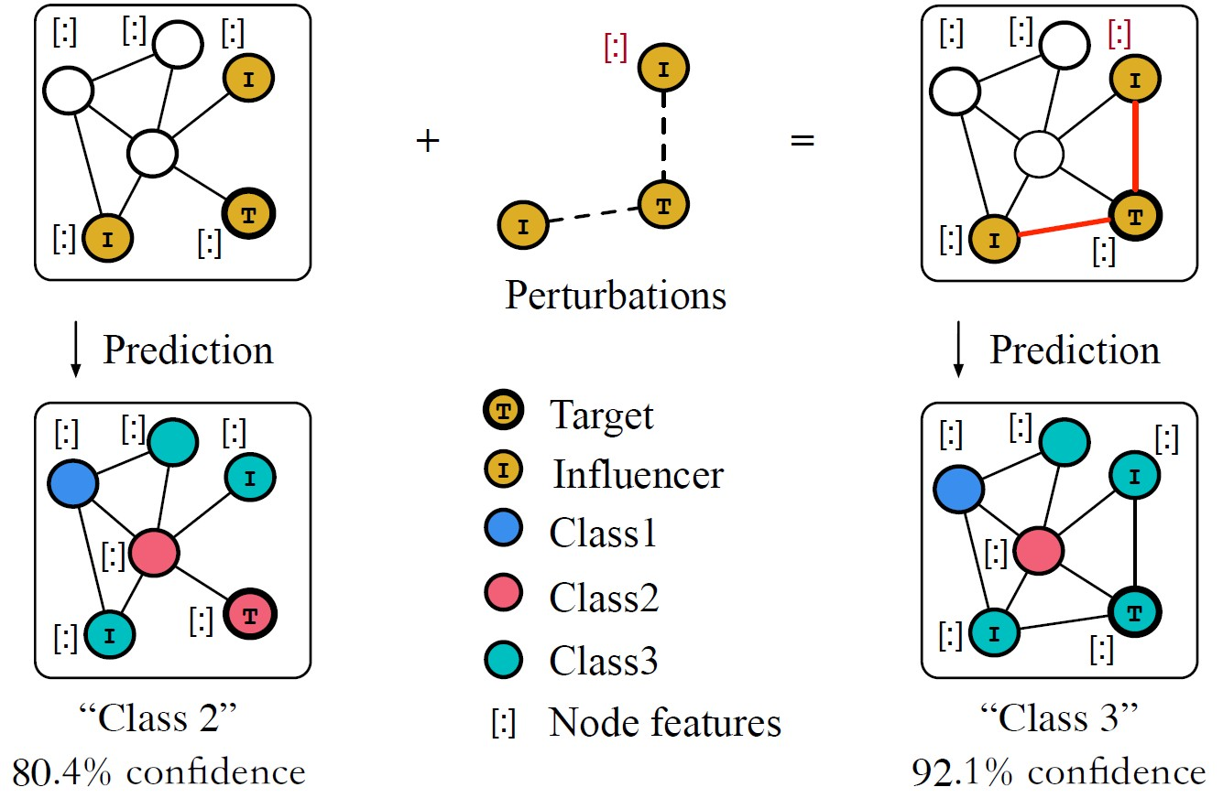
Graph Adversarial
Jonnatan Arias Garcia

Slide 2
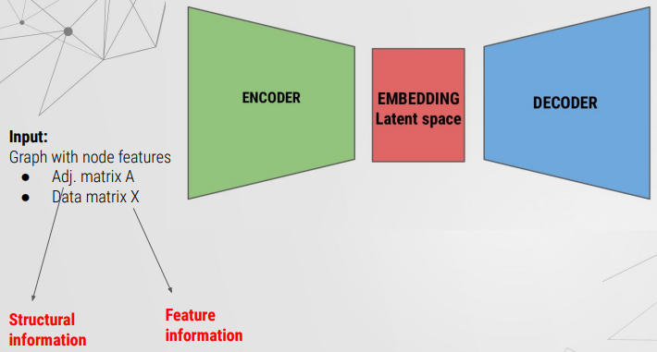
Recap - Autoencoders

Slide 3
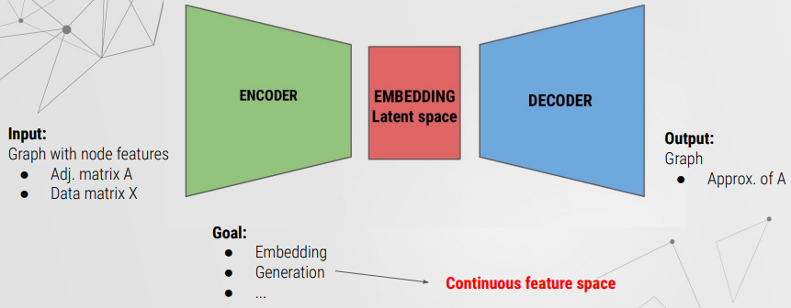
Recap - Autoencoders

Slide 4
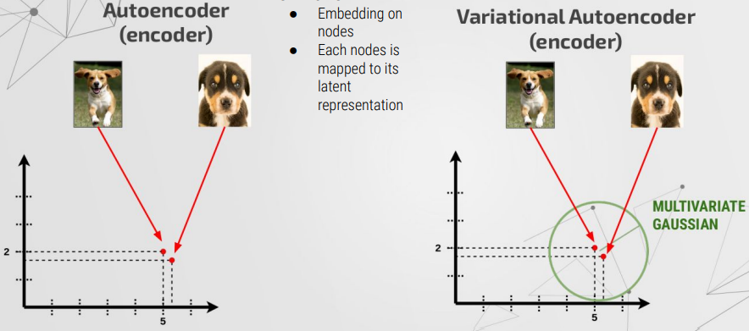
GAE Vs. VGAE

Slide 5
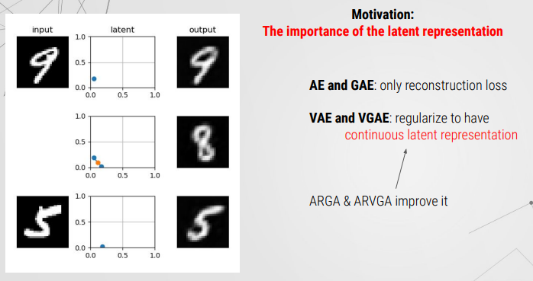
ARGA & ARVGA

Slide 6
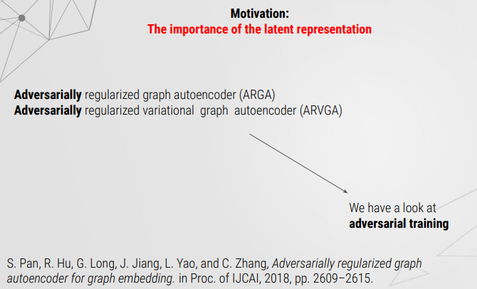
ARGA & ARVGA

Slide 7
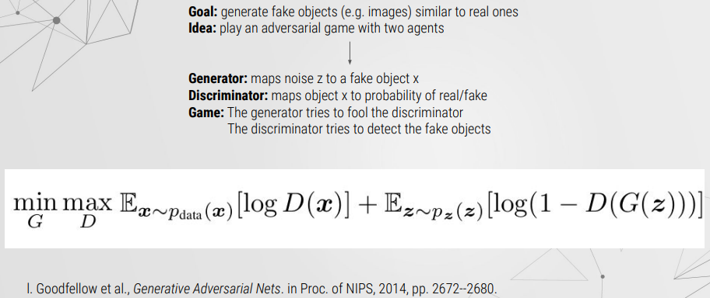
Modelos Adversarial

Slide 8
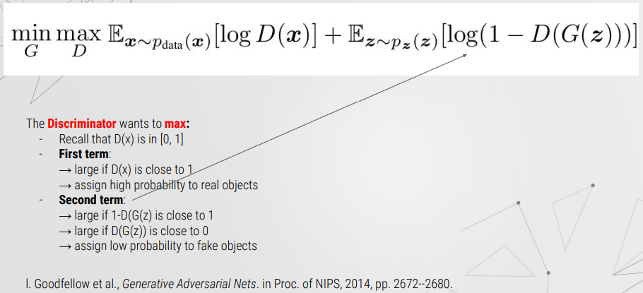
Modelos Adversarial: Discriminador

Slide 9
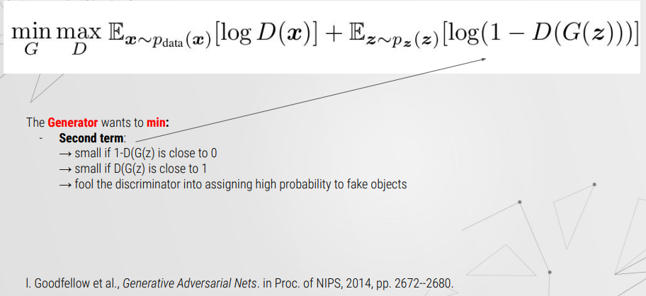
Modelos Adversarial: Generador

Slide 10
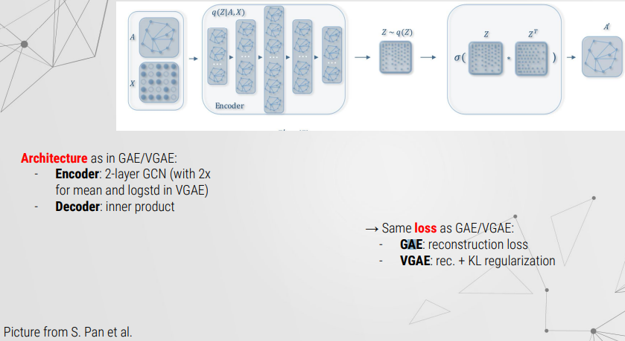
ARGA & ARVGA

Slide 11
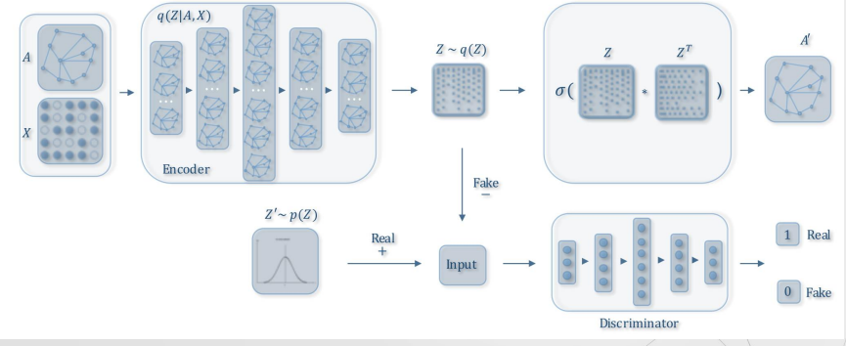
ARGA & ARVGA

Slide 12
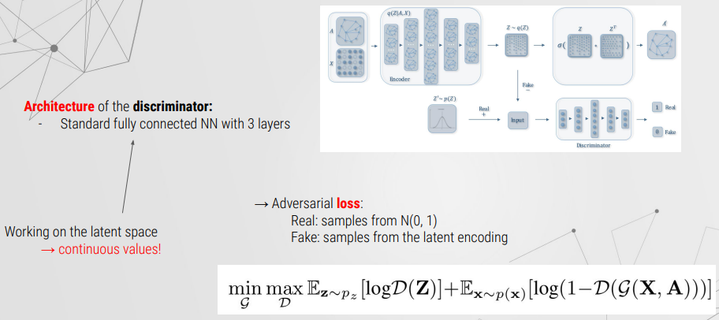
ARGA & ARVGA

Slide 13
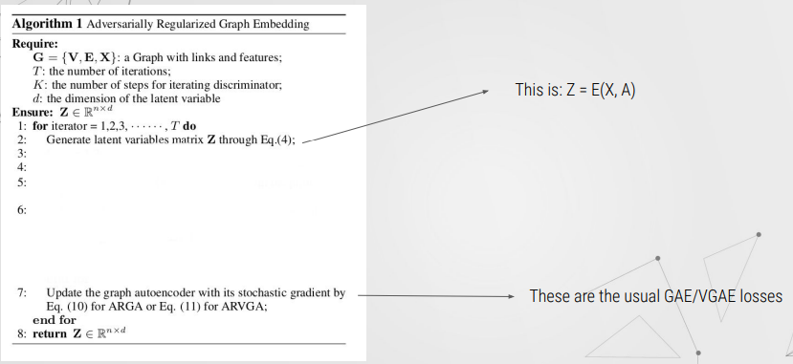
Algoritmo

Slide 14
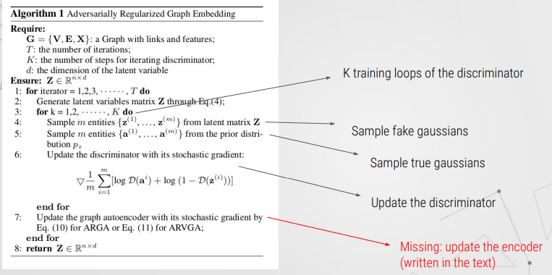
Algoritmo

